Slide 1
GEOSS
Z8105 Mapové zdroje

Slide 2
Co je GEOSS
Global Earth Observation System of Systems
Globální pozorovací systém Země
Komplexní a koordinované pozorování Země a následné zprostředkování koncovému uživateli
Klade důraz na využití DPZ

Slide 3
Vize a cíle GEOSS
Sjednocení různých druhů pozorování do jednoho komplexního a standardizovaného globálního systému
Sjednocení různých typů dat z různých oborů a intenzivnější sdílení příslušného know-how
Jednoduchý přístup k datům, efektivní výměna získaných informací a znalostí extrahovaných z dat přispěje ke zkvalitnění veřejných a privátních služeb
Mezinárodní spolupráce ve vědách o Zemi - GEO
GEOSS může přinést řadu výhod i u řešení řady dalších politických a sociálních problémů v zemědělství, zdravotnictví, energetice, dopravě, krizovém řízení atd.

Slide 4
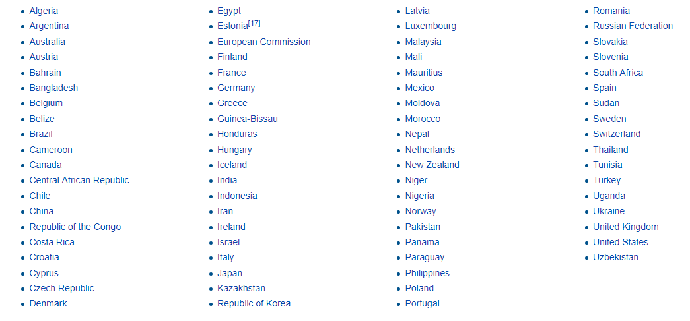
Členské státy a organizace GEO
EEA, ESA, FAO, OGC, UNESCO, WMO…

Slide 5
GEOSS v ČR
2007 – zapojení ČR do budování integrovaného a udržitelného Globálního pozorovacího systému Země
2009 – vládou schválena zpráva o přístupu ČR ke Skupině pro pozorování Země (GEO)
2010 – vznik národního sekretariátu GEOSS
2014 – vznik nového sekretariátu pro GEO i pro Copernicus
Zapojení dvou pracovišť:
  ČHMÚ - Advancing GEOSS Data Sharing Principles
  MU-RECETOX - Global monitoring of Persistent Organic Pollutants, Emerging Contaminants and Global Change Indicators

Slide 6
Projekt GEO Network for Capacity Building
2009-2012
Hlavní cíl projektu:
  Propagovat aktivity GEOSS
  Vytvořit podmínky pro zvýšení nových příležitostí při zavádění moderních technologií DPZ

Slide 7
Děkuji za pozornost

